Slide 1

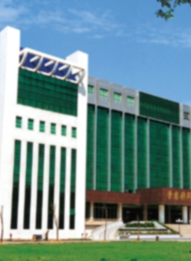

目录
壹
基本数据类型
贰
运算符与表达式
CONTENTS
叁
C语言语句
肆
输入与输出

Slide 2
叁
C语言语句
（一）C语句分类
分为以下5类：
(1) 控制语句： if、switch、for、while、do…while、continue、break、return、goto等
(2) 函数调用语句
(3) 表达式语句
(4) 空语句
(5) 复合语句

Slide 3
叁
C语言语句
（二）赋值语句
1.赋值运算符
  “＝”是赋值运算符
  优先级低，右结合
  作用是将一个数据赋给一个变量
  也可以将一个表达式的值赋给一个变量

Slide 4
叁
C语言语句
（二）赋值语句
1.赋值运算符
2.复合的赋值运算符
  在赋值符“＝”之前加上其他运算符，可以构成复合的运算符
  ａ＋＝３ 等价于 ａ＝ａ＋３

Slide 5
叁
C语言语句
（二）赋值语句
1.赋值运算符
2.复合的赋值运算符
3.赋值表达式
  一般形式为：
  变量 赋值运算符 表达式
  对赋值表达式求解的过程：
    求赋值运算符右侧的“表达式”的值，赋给赋值运算符左侧的变量
    赋值表达式的值等于右侧的表达式
    赋值表达式“a=3*5”的值为15，对表达式求解后，变量a的值和表达式的值都是15
    a=b=5和a=(b=5)等价

Slide 6
叁
C语言语句
（二）赋值语句
1.赋值运算符
2.复合的赋值运算符
3.赋值表达式
4.赋值过程中的类型转换
  两侧类型一致时，直接赋值
  两侧类型不一致，但都是算术类型时，自动将右侧的类型转换为左侧类型后赋值
  定义变量时要防止数据溢出

Slide 7
叁
C语言语句
（二）赋值语句
1.赋值运算符
2.复合的赋值运算符
3.赋值表达式
4.赋值过程中的类型转换
5.赋值表达式和赋值语句
  赋值表达式的末尾没有分号，而赋值语句有分号
  一个表达式可以包含赋值表达式，但决不能包含赋值语句

Slide 8
叁
C语言语句
（二）赋值语句
1.赋值运算符
2.复合的赋值运算符
3.赋值表达式
4.赋值过程中的类型转换
5.赋值表达式和赋值语句
6.变量赋初值
  int a=3,b=3,c;
  int a=3; 相当于 int a; a=3;

Slide 9








谢谢

